Slide 1
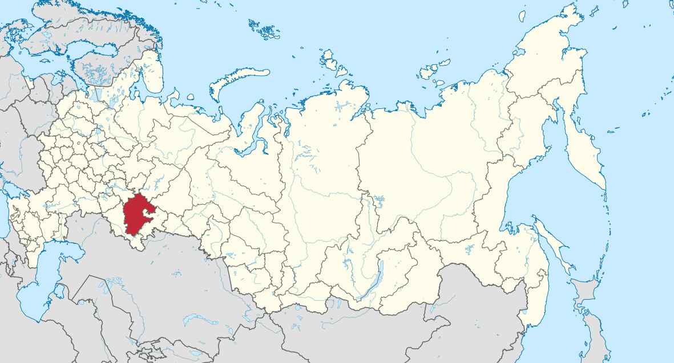
Республика Башкортостан.

Slide 2


Герб
Столица | Уфа
Площадь | 27-я
- Всего - % водн. пов. | 142 947 км² 0,5
Население | 7-я
- Всего - Плотность | 4 069 698 (2014) 28.47 чел./км²
ВРП | 9-я
- Всего, в текущих ценах - На душу населения | 757,6[ млрд. руб. (2010) 184,8 тыс. руб.
Федеральный округ | Приволжский
Экономический район | Уральский
Государственный язык | башкирский, русский
Президент | Рустэм Хамитов
Председатель Государственного Собрания-Курултая | Константин Толкачёв
Гимн | Гимн Башкортостана
Код субъекта РФ | 02
Код по ISO 3166-2 | RU-BA
Код ОКАТО | 80
Часовой пояс | MSK+2(UTC+6)
:
Флаг

Slide 3
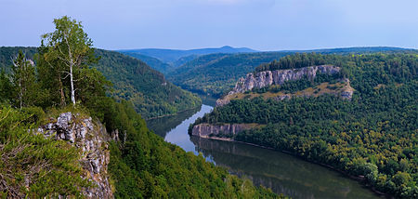
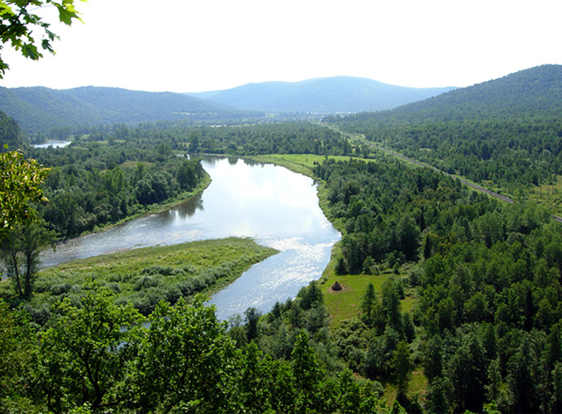
В Башкортостане насчитывается более 12 000 рек и около 2700 озёр, прудов и водоемов. Богаты подземные водные источники. Крупнейшие реки: Белая и её притоки Уфа, Дёма, Большой Ик , Сим, Нугуш, Уршак , Ашкадар, Стерля. Наибольшее количество озёр находится в зауральской части республики. Почти все озёра Башкирского Зауралья имеют продолговатую форму и вытянуты параллельно горным хребтам. Озёра эти обильны рыбой (до 40 видов). Среди озёр западной части Башкортостана наиболее крупными являются: Аслыкуль, имеющее площадь в 18,5 км², и Кандрыкуль с площадью в 12 км².

Slide 4
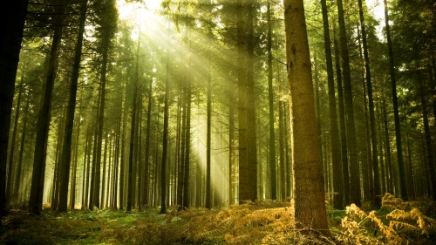
Леса занимают более 40 % территории республики. В Предуралье это смешанные леса, в западном предгорье, горных районах и Башкирском Зауралье, расположены сосново-лиственные, берёзовые леса и темнохвойная тайга. В Предуралье также распространены лесостепи с берёзовыми и дубовыми лесами, разнотравно-ковыльные степи, помимо этого степи простираются в зауральских районах. Почвы в основном серые лесные, чернозёмные, дерново-подзолистые.
На территории республики водятся 77 видов млекопитающих, около 300 видов птиц, 42 вида рыб, 11 видов пресмыкающихся, 10 видов земноводных, 15 тыс. видов насекомых, 276 видов пауков, 70 видов клещей, 120 видов моллюсков, 140 видов ракообразных, около 1000 видов червей. Из занесенных в Красную книгу Республики Башкортостан — 18 видов млекопитающих, 49 видов птиц, 7 видов рыб, 3 вида земноводных, 6 видов рептилий и 29 видов беспозвоночных животных, в том числе 28 видов насекомых

Slide 5
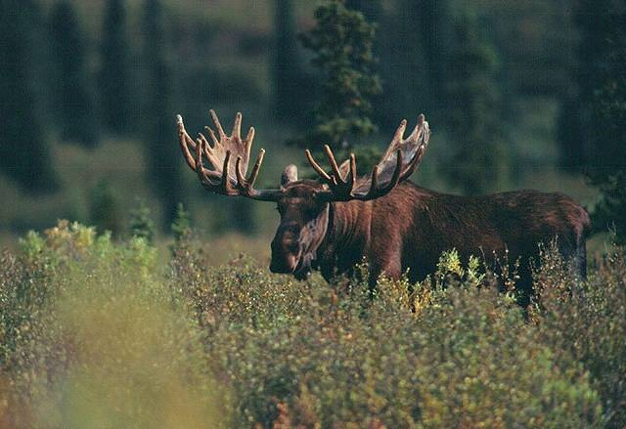
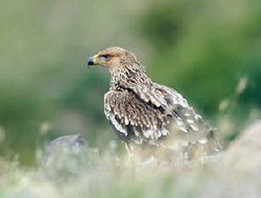
Национальные парки и заповедники.
В республике 3 заповедника (Башкирский заповедник, Южно-Уральский заповедник, Заповедник «Шульган-Таш» в западных предгорьях Южного Урала), 12 заказников по охране лекарственных растений, 15 охотничьих заказников, Национальный парк «Башкирия» (83 тыс. га), 2 природных парка, более 150 памятников природы. Общая площадь особо охраняемых природных территорий составляет 1226 тыс. га (8,5 % от площади Башкортостана).

Slide 6
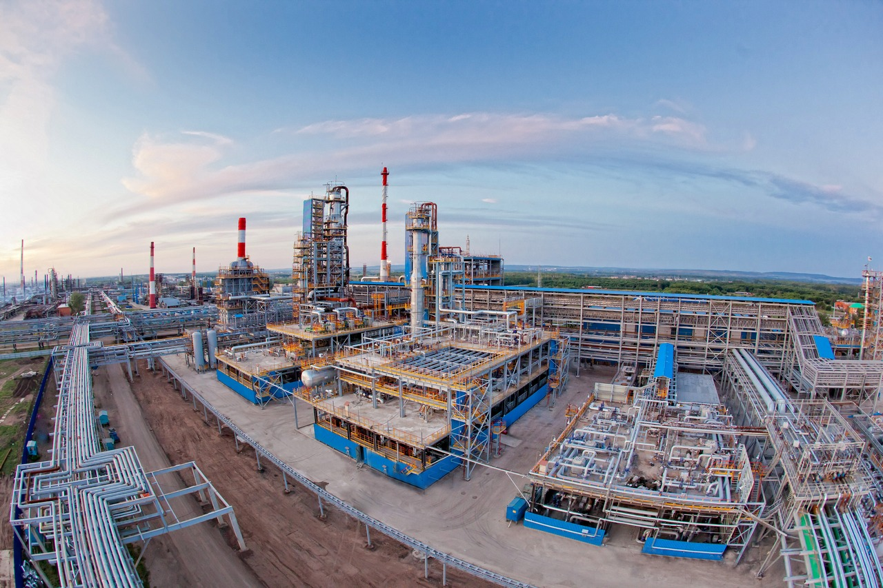
Промышленность
Крупнейшие промышленные центры — Уфа, Стерлитамак, Ишимбай, Салават, Туймазы, Октябрьский, Белорецк.

Slide 7
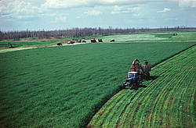
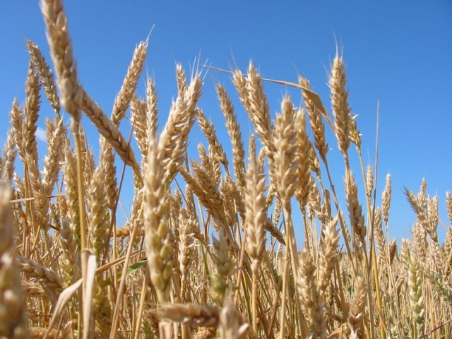
Сельское хозяйство
Сельское хозяйство зерново-животноводческого направления. Выращиваются пшеница, рожь, овёс, ячмень (зерновые культуры) и сахарная свёкла, подсолнечник (технические культуры). В республике развито мясо-молочное животноводство, мясо-шёрстное овцеводство, птицеводство, коневодство, кумысоделие и пчеловодство. Широкой известностью в России пользуется башкирский мёд.

Slide 8
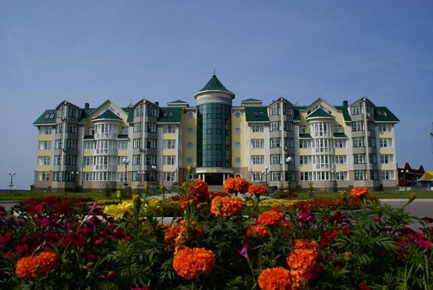
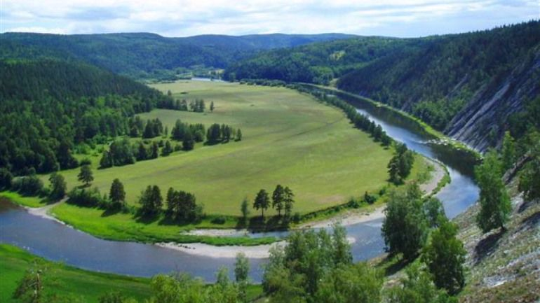
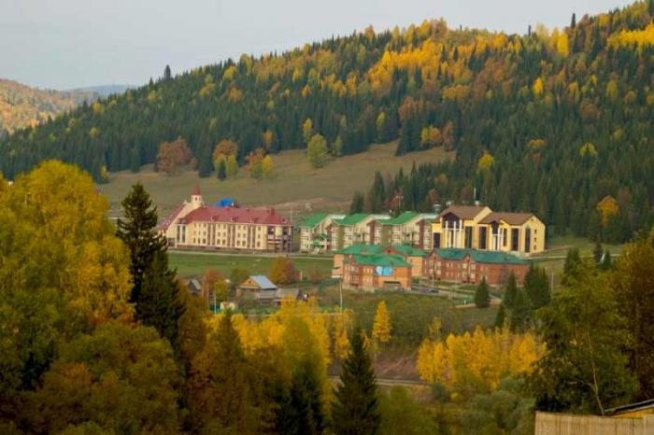
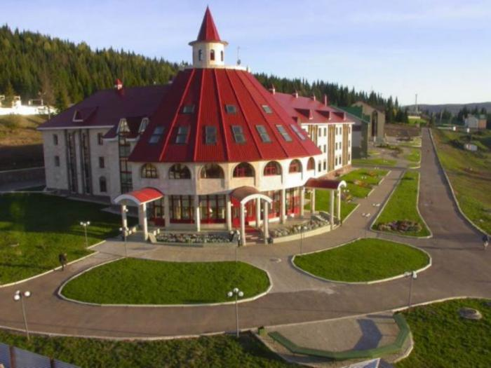
Туризм и отдых
Башкортостан один из наиболее благоприятных в России природных регионов для туризма и отдыха. Здесь разработаны сотни туристических маршрутов, построены турбазы и санатории.

Slide 9
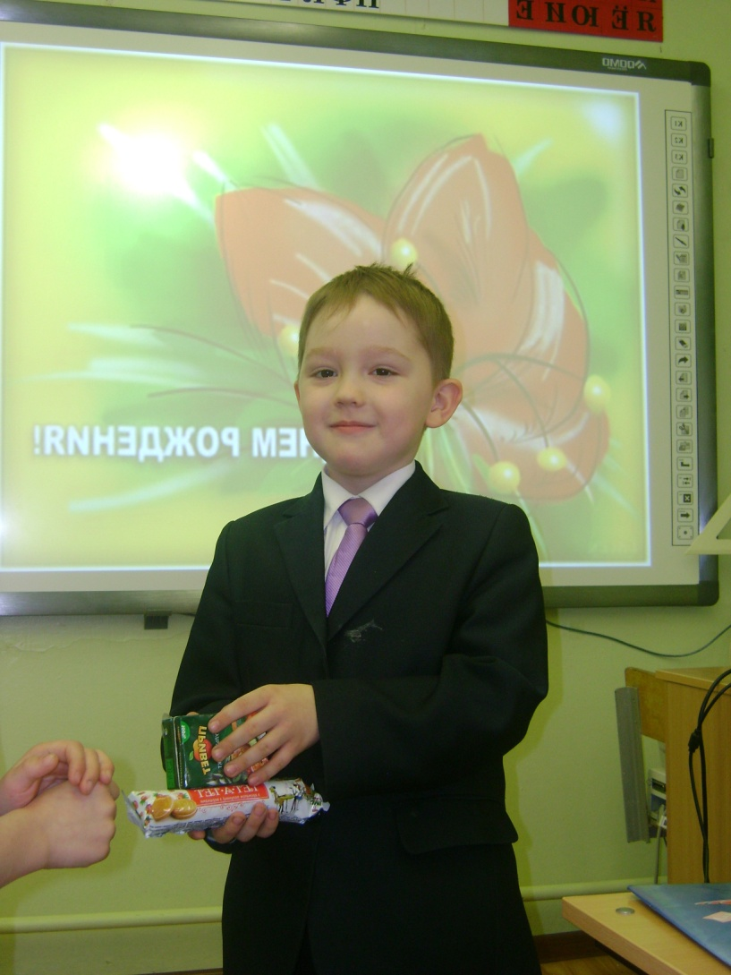
Работу выполнил ученик 4 класса Понятов Егор НС(К)ОШ № 75 III – IV вида для детей с нарушением зрения города Набережные Челны

